Slide 1



Slide 2
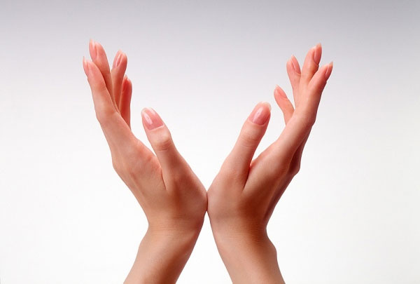
Đôi bàn tay khéo léo
1
Dự kiến sản phẩm sẽ làm
2
Làm sản phẩm
3
Trưng bày sản phẩm
4
Chia sẻ cách làm sản phẩm

Slide 3
Theo các em ,để có thể làm nên những sản phẩm đẹp, chúng ta cần điều gì?

Slide 4


Kết luận
Bàn tay thật kì diệu, bàn tay có thể giúp ta làm mọi việc, tạo ra các sản phẩm. Để làm được nhiều việc hơn, luôn cần luyện tay khéo léo.

Slide 5
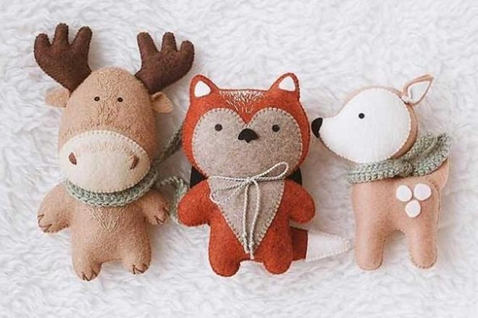
Quan sát và thử đoán xem, cần các dụng cụ, nguyên liệu để làm ra thú nhồi bông

